Slide 1


RGB Music
Oran Gilboa & Zehavit Leibovich

Slide 2
Related Work - RGB Music Lab
Created by Kenji Kojima, a Japanese visual artist.
http://www.kenjikojima.com/rgbmusic
Create a music from an image
Reads RGB value of pixels from the top left to the bottom right of an image, then composes an music
Pros:
Contains a lot of options for user input
Very advanced
Cons:
Not free
Out dated - no support
Notes:
תמצית עבודות דומות המתארת בצורה מדויקת את מה נעשה העבודות קודמות, מה הן
פתרו או הביעו, יתרונותיהן וחסרונותיהן.

Slide 3
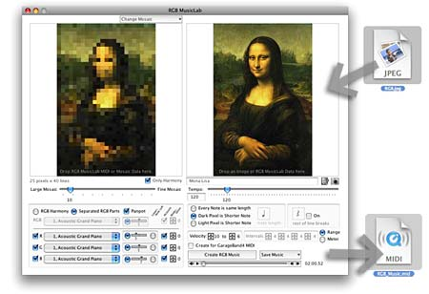
Related Work - RGB Music Lab

Slide 4
PROS over other products
Our program let the user control which parts from the image will affect the final work.
The user can use multiple images for creating one work.
Different purpose
Notes:
יתרונות הפתרון על פני פתרונות אחרים, או הבדלים עיקריים.
היתרון האחרון שהתוכנה שלנו באמת שונה מהקודמת, כלומר היא כן מחדשת מבחינת מה אפשר ליצור איתה ואילו אפשרויות היא מספקת למשתמש

Slide 5




UI scheme – MOCK (Before implementing)
RGB Music
File
File Ed Help
Load images
Export to file
Exit
Tempo:
Amp:
Instrument:
Piano
Play
See sounds list

